Slide 1

5 - 5
الضرب في 8

Slide 2


فكرة الدرس
أجد ناتج الضرب في العدد 8

Slide 3
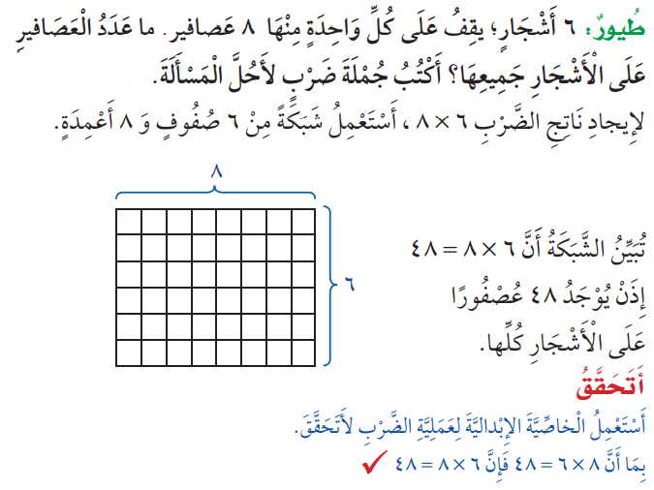


Slide 4



Slide 5

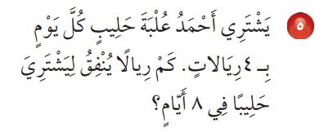

Slide 6



Slide 7


Slide 8


